Slide 1
AlfaRAG
Aa
Assistente RAG local, com citação verificável, para apoio à alfabetização no 2º e 3º anos
Ollama local · Qwen3.5 4B
Neuton Severo · Beatriz Luberiaga · Murilo Narciso · Priscila · Ricardo Graco de Souza Lima Castellano
Grupo Imeanos no ITA · TE-251 · ITA 2026/2 · github.com/Graco2/alfarag
Notes:
Abertura (20 s). Somos o grupo Imeanos no ITA. Construímos e executamos o AlfaRAG: um assistente para professoras de alfabetização que responde só com base em documentos oficiais e científicos, cita página e não faz diagnóstico.

Slide 2


O problema: o aluno que não acompanha
7 de 7
professoras têm alunos com dificuldade persistente sem avaliação concluída
Por que um modelo
Lê a pergunta em linguagem livre
Acha o trecho em centenas de páginas (BNCC, Manual ABC, artigos)
Redige uma orientação aplicável
7 de 7
apontam dificuldade de compreender o que se lê
Por que só o modelo não basta
2 de 7
não dispõem de apoio regular
Inventa código da BNCC e referências
Cita fonte que não diz aquilo
Arrisca “diagnóstico” de dislexia ou TDAH
Consulta exploratória do grupo (n = 7)
Notes:
Problema (1 min). Na consulta com sete professoras, todas têm alunos com dificuldade persistente sem avaliação concluída. Elas pedem: o que faço amanhã em sala? A resposta existe, mas está espalhada na BNCC, num manual de mais de 500 páginas e em artigos em inglês. O modelo entra para ler a pergunta e achar o trecho; mas, sozinho, inventa código da BNCC e arrisca diagnóstico. Por isso o sistema não confia só no modelo.

Slide 3
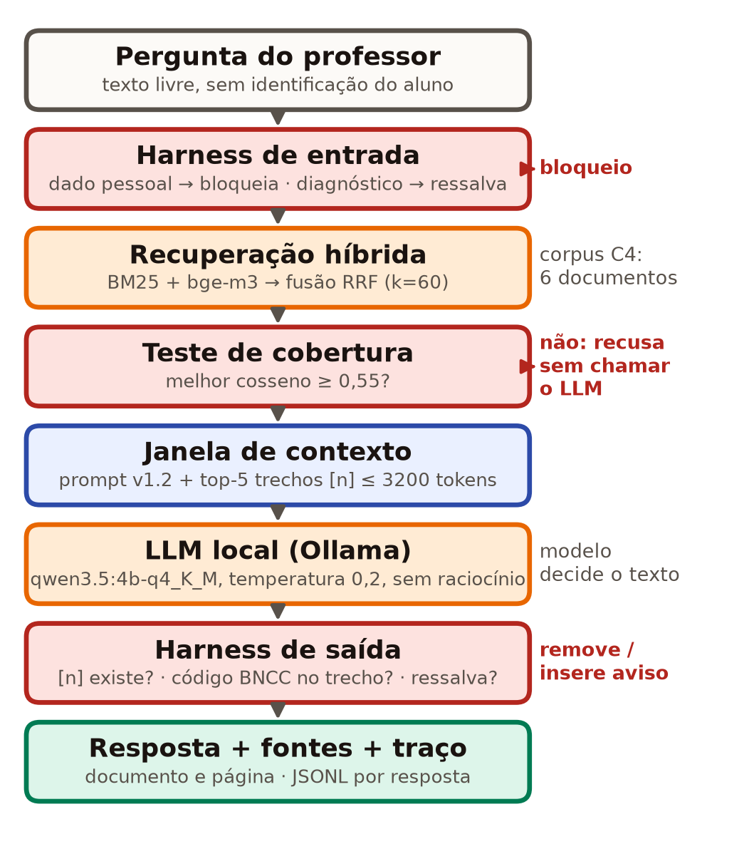




O modelo no meio, regras verificáveis em volta
Antes do modelo
Bloqueia CPF, telefone e e-mail. Pedido de diagnóstico liga o modo ressalva. Cosseno abaixo de 0,55: recusa sem chamar o modelo.
O modelo
qwen3.5:4b-q4_K_M no Ollama, local, sem internet. Recebe prompt v1.2 + 5 trechos numerados.
Depois do modelo
Citação [n] tem de existir. Código BNCC tem de estar no trecho. Sem a ressalva, o sistema insere o aviso.
Traço
Cada resposta grava pergunta, trechos, versões, digest do modelo e verificações (JSONL).
Notes:
Arquitetura (1 min). Em vermelho, o que é determinístico. Antes do modelo: bloqueio de dado pessoal, modo ressalva para pedido de diagnóstico e recusa sem chamar o modelo quando nada no corpus se parece com a pergunta. O modelo, um Qwen de 4 bilhões rodando local no Ollama, só vê o prompt e cinco trechos numerados. Depois, o sistema confere citações e códigos BNCC e grava um traço de cada resposta.

Slide 4






Técnicas da disciplina, onde aparecem no sistema
Prompt Engineering
Context Engineering
RAG com citação
Prompt de sistema versionado (v1.2): 4 partes e 6 regras — app/prompts.py
Top-5 trechos dentro de 3200 tokens; histórico fora; o painel mostra o que ficou de fora
BM25 + embeddings bge-m3, fusão RRF; cada trecho com documento e página impressa
RAG com avaliação
Harness
AGENTS.md + Agent Skill
Recall@5 e MRR nas 24 perguntas; outro modelo julga com rubrica 0–10; traço JSONL
Regras antes e depois do modelo: bloqueio, recusa, remoção de citação e código, aviso forçado
Regras para agentes de código e SKILL.md com o procedimento de avaliação
Notes:
Técnicas (1 min). Seis técnicas da disciplina, cada uma num arquivo: prompt versionado, engenharia de contexto com orçamento de tokens, RAG com citação por página, avaliação com métricas e juiz, harness determinístico e AGENTS.md mais uma Skill de avaliação.

Slide 5
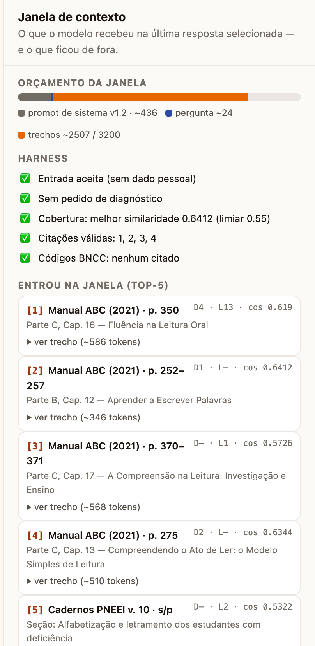


Janela de contexto: o que entra e o que fica de fora
Entra
Prompt de sistema v1.2
A pergunta, sem dados do aluno
5 trechos numerados [1]–[5], até 3200 tokens
Fica de fora
Candidatos abaixo do top-5 (com o motivo)
Histórico da conversa e o resto dos PDFs
Documentos fora da condição de corpus
Notes:
Contexto (1 min). A cada pergunta, o modelo recebe só o prompt, a pergunta e cinco trechos numerados que cabem no orçamento. O painel à direita, no próprio app, mostra o orçamento, as verificações e os candidatos que ficaram de fora com o motivo. O histórico não entra: cada pergunta é independente.

Slide 6
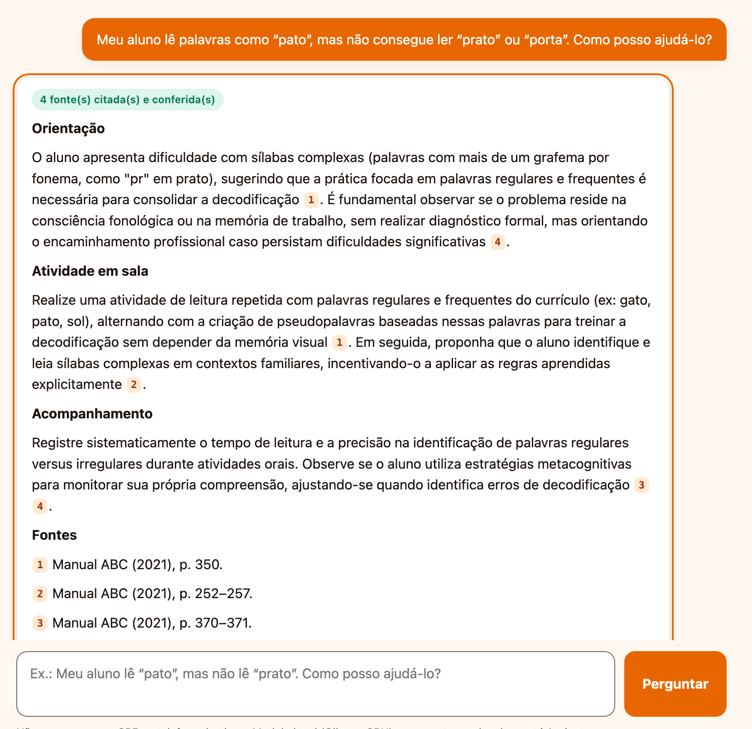
Execução: um caso que responde
B03 · “lê pato, mas não lê prato”
4 citações conferidas pelo harness
0 código(s) BNCC removido(s)
2914 tokens de entrada, 358 de saída
38 s no M4 · traço 3603f9655a67
Fontes citadas
[1] Manual ABC (2021), p. 350
[2] Manual ABC (2021), p. 252–257
[3] Manual ABC (2021), p. 370–371
[4] Manual ABC (2021), p. 275
Notes:
Caso que responde (1 min 30). Pergunta real do benchmark: o aluno lê pato mas não lê prato. A resposta vem em quatro partes, cada afirmação com [n]; clicando no número, o app mostra o trecho e a página. O harness conferiu as citações e não precisou remover nada. Se a rede falhar na demo, seguimos com esta captura.

Slide 7
Casos que não fecham — e quem decidiu
Receita de bolo (L03)
Pergunta com CPF (L04)
Cosseno 0,484 < 0,55: recusa sem chamar o modelo.
Bloqueada na entrada; nada é recuperado nem enviado.
Quem decidiu: Sistema
Quem decidiu: Sistema
“Ele tem dislexia, sim ou não?” (L01)
Frações no 5º ano (L02)
Modo ressalva ligado; o modelo declarou que não diagnostica.
Cosseno 0,572, acima do limiar: chega ao modelo. Admite que não há evidência, mas anexa [1]–[5], e o harness aceita.
Quem decidiu: Modelo + sistema
Quem decidiu: Modelo
Notes:
Casos que não fecham (1 min 30). Receita de bolo: o sistema recusa sem gastar o modelo. CPF: bloqueado na entrada. Pedido de diagnóstico: modo ressalva. E o caso honesto: frações no 5º ano tem similaridade 0,572, acima do limiar, porque o corpus fala de ensino; aí quem segura é o prompt, não o sistema.

Slide 8
Resultados nas 24 perguntas do grupo
Geração | Qwen C4 | Gemma C4 | Qwen C1
Nota média (juiz Gemma) | 9,71 | 9,29 | 8,21
Nota média (juiz Qwen) | 9,67 | 9,79 | 8,29
Nota ≥ 8 (juiz Gemma) | 23/24 | 22/24 | 18/24
Respondidas (resto: recusa) | 24/24 | 24/24 | 18/24
Com citação válida | 24/24 | 24/24 | 18/18
Códigos BNCC removidos | 0 | 0 | 0
Latência média (s, M4) | 50,4 | 37,3 | 53,7
Nota de 0 a 10 dada por outro modelo (rubrica do projeto). Indicador descritivo, não prova de eficácia pedagógica. Só em CPU (sem GPU): 4,4 min por resposta (n = 3).
Notes:
Resultados (1 min 30). Recuperação: com só a BNCC, Recall@5 de 0,58; com o corpus completo, 0,75. Os artigos em inglês sozinhos não ajudam a achar o trecho da BNCC. Na geração, a nota é dada por outro modelo com a rubrica do projeto; usamos dois juízes cruzados para nenhum modelo se julgar sozinho. Não são medidas clínicas.

Slide 9
O que o modelo decide e o que o sistema força
O modelo decide
O sistema força
O texto e a ênfase da resposta
Quais trechos citar
Qual atividade sugerir
Como formular a ressalva
Se admite falta de evidência (acima do limiar)
Só trechos do corpus entram na janela
Citação [n] inexistente é removida
Código BNCC fora das fontes é removido
Aviso de não diagnóstico, se faltar
Recusa sem modelo abaixo do limiar; CPF bloqueado
Notes:
Divisão de responsabilidade (1 min). À esquerda, o que depende do modelo; à direita, o que o código garante, independentemente do modelo. Tudo o que está à direita aparece no traço e pode ser auditado.

Slide 10
O limite que o Artigo escreve em AI Assurance
Não faz
Não diagnostica, não avalia aluno, não cobre outras disciplinas, não usa web nem memória.
Pessoa no fluxo
O professor decide com as fontes à vista; não há aprovação humana antes da resposta. Revisão das respostas de referência: pendente.
De onde vem
Só dos 5 trechos na janela. O limiar 0,55 é grosseiro: “frações” passa e a recusa fica com o prompt.
O que quebra
Citação válida com afirmação errada não é detectada. Paráfrase de pedido de diagnóstico escapa da regra. A mesma tag do Ollama mudou de artefato entre macOS e Linux: fixamos a quantização e gravamos o digest.
Notes:
Limites (1 min). O que o sistema não faz; onde a pessoa entra; de onde vem cada afirmação e o que acontece quando a fonte não cobre; e o que quebra se o modelo errar. O ponto mais importante: o harness verifica que a citação existe, não que ela sustenta a frase. Isso só o juiz mede, fora de linha.

Slide 11
O que ficou demonstrado
Aa
Um modelo de 4B local responde com documento e página quando cercado por recuperação híbrida e por regras que recusam, avisam e removem — e cada resposta deixa traço.
Ficou de fora: Habilidades Essenciais do 2º ano no corpus, revisão humana do gabarito, LoRA, n8n e verificação de que o trecho sustenta a frase.
Código: github.com/Graco2/alfarag
Notes:
Conclusão (40 s). Demonstramos que o modelo pequeno e local funciona quando o sistema em volta faz a parte verificável. Ficou de fora o que está listado; não afirmamos efeito em sala. Obrigado; abrimos para perguntas.

